Slide 1

Now you see me: a journey into observability
Matteo D’Amico
Architect, TIM
Michele Mastrogiovanni
CTO, Stonize

Slide 2
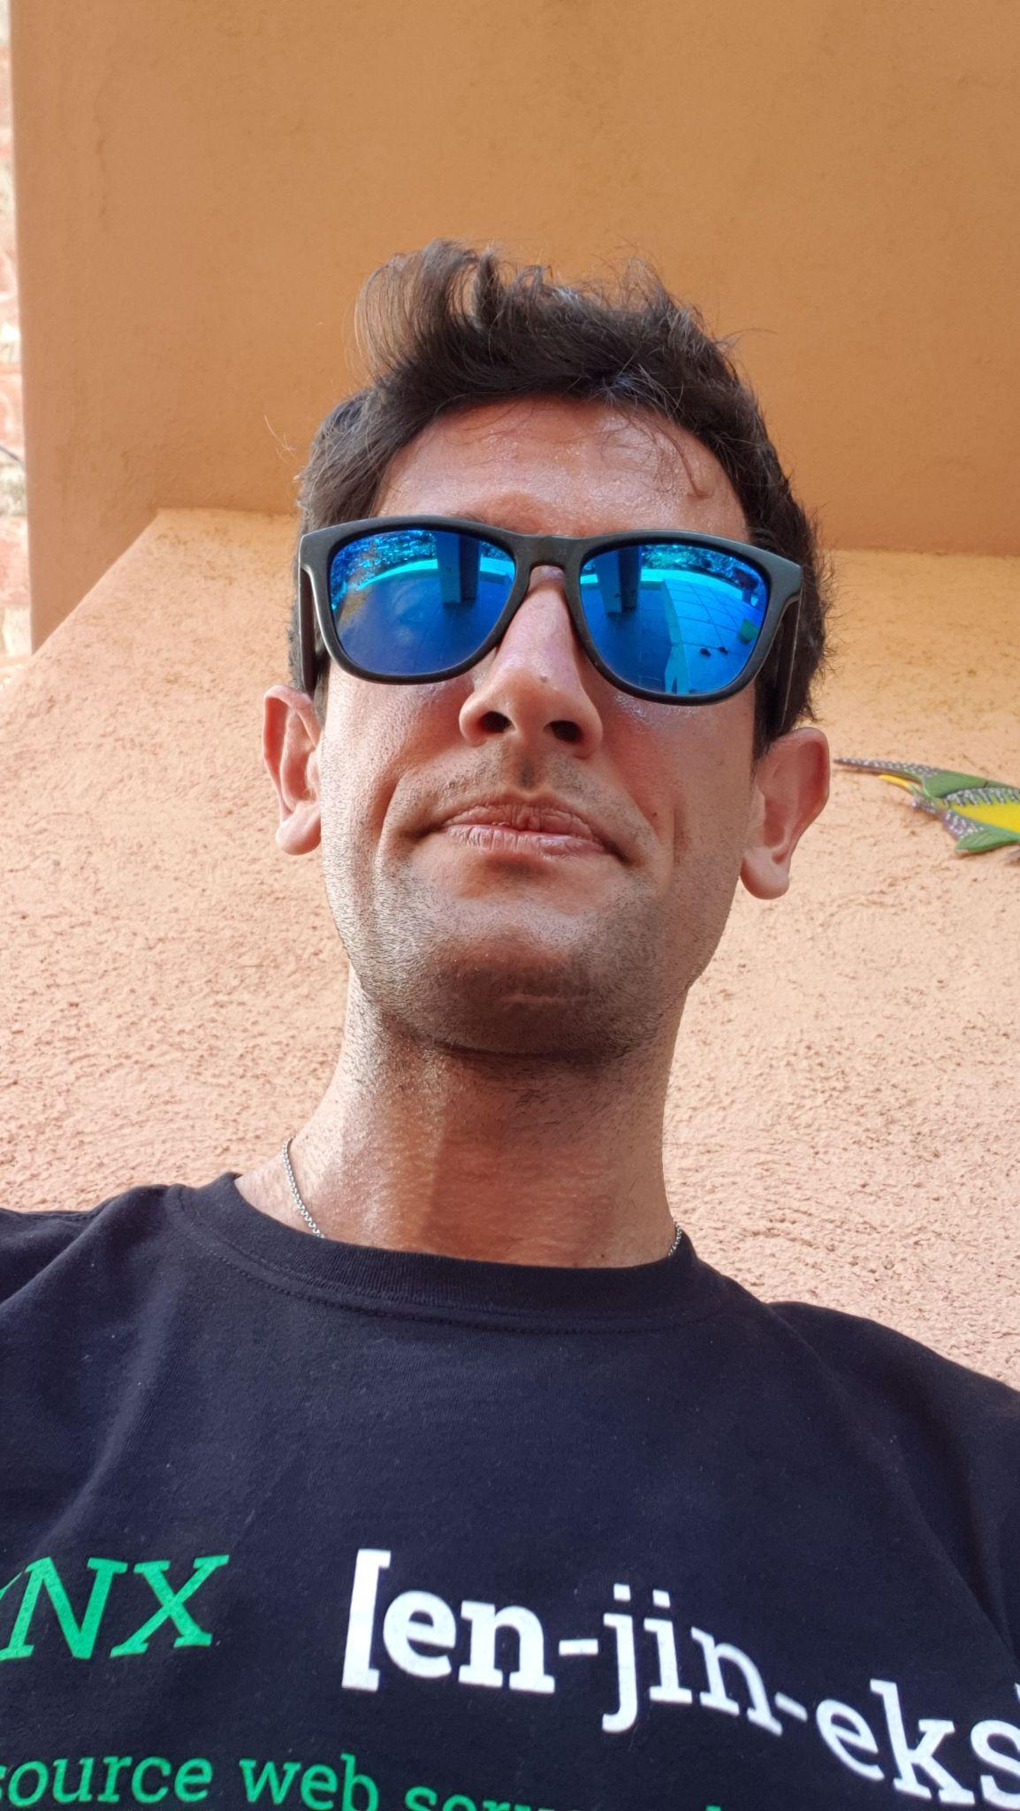

Who we are
Matteo D’Amico
Architect @ TIM
Michele Mastrogiovanni
CTO @ Stonize

Slide 3


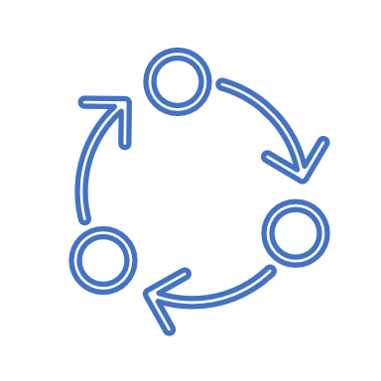
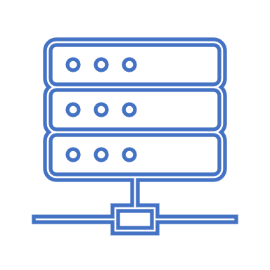


DevOps Pillars
Configuration Mgmt
Infrastructure as a Code
Continuous Integration
Mainframe modernization
Secret Management
Continuous Delivery
Continuous Testing

Slide 4
Quali benefici ottengo ?
CONSISTENZA Gli ambienti sono creati da una blueprint rendendo visibile ogni cambiamento
ONE TRUTH
Il codice è l’unica sorgente di verità (Repositories e version control forniscono una storia)
MINIMIZZARE IL RISCHIO
Minor rischio di errore umano. Possibilità di controllare tutti i cambiamenti prima di applicarli.
TRACCIABILITA’
Visibilità dei cambiamenti: facilità di ripristinare le versioni precedenti
COLLABORAZIONE
Il lavoro può essere condiviso, rivisto, distribuito.
EFFICIENZA
Tutto è riproducibile, non occorrono backup se non dei dati.
….molti altri!
work smart not hard

Slide 5


Observability
Observability
Monitoring
vs
Quando e perchè
Prestazioni

Slide 6
Observability
Observability
Log
Metric
Trace
Software / Systems

Slide 7
Il nostro caso di studio
YOU KNOW! s.r.l.
Company Overview
You KNOW! è un emergente compagnia per il raccoglimento delle recensioni e dei commenti. Nell’ultimo periodo ha rilevato un incremento considerevole dei suoi utenti
Business requirements
Rilasciare nuove funzionalità nel minor tempo possibile
Fornire una disponibilità dei sistemi del 99%
Fornire grafici di tendenza delle recensioni/commenti
Fare previsioni su possibili picchi di carico
Solution concept You KNOW! vuole introdurre un sistema che le permetta di ricevere indicazioni sulle performance dell’applicazione in near real-time. E’ stato identificato uno stack applicativo in grado di monitorare i vari endpoints in diverse circostanze di carico.
Executive statement
La nostra attuale strategia ci ha permesso di monitorare l’efficienza dei sistemi attraverso la consultazione centralizzata dei log di errore, rispondendo alle interruzioni.
Molte di queste interruzioni sono state frutto di configurazioni sbagliate, dimensionamento delle macchine inadeguato rispetto ai picchi di traffico e alle pratiche di monitoring inconsistenti. Vogliamo essere più proattivi e migliorare l’affidabilità dei nostri sistemi fornendo un user experience stabile che ci permetta di crescere nel tempo.
Existing technical environment
L’applicazione di back-end è attualmente scritta in Node.js che espone servizi REST e per vincoli con il know-how aziendale non si può cambiare tecnologia. Attualmente il carico è orchestrato da Kubernetes che offre la possibilità di scalare alla bisogna.

Slide 8
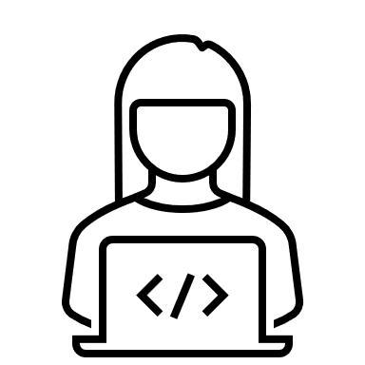



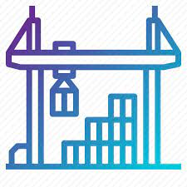
Git Ops model
Develop
Code repository
Continuous Integration
Operations
Deployment
Container registry

Slide 9
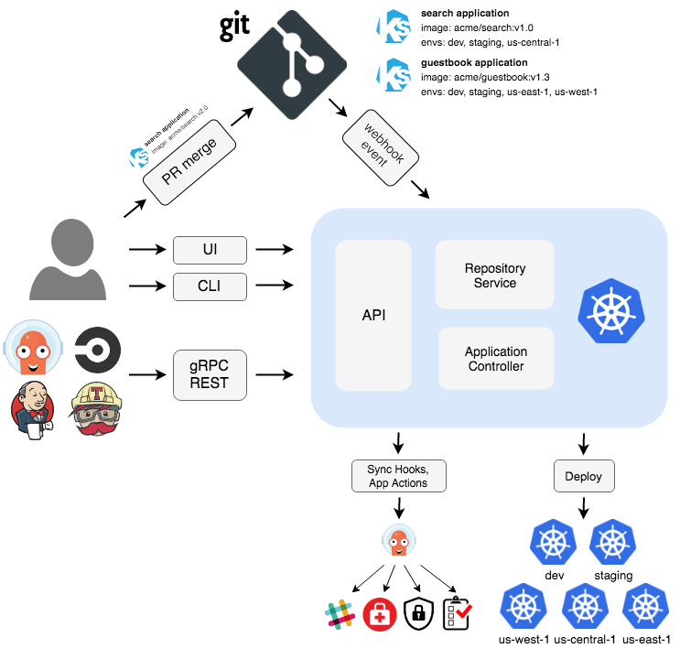
Continuous Deployment: Argo CD
Rif. https://argoproj.github.io/argo-cd/operator-manual/architecture/

Slide 10
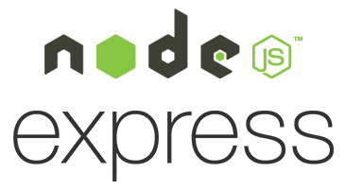

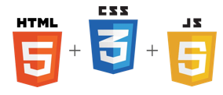
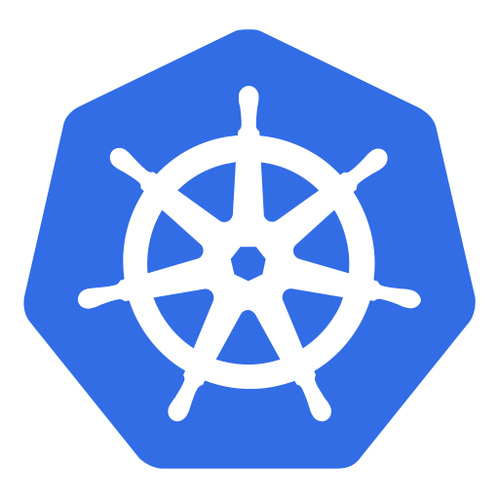


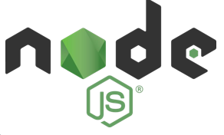
Il nostro caso di studio
DB GUI Admin
Front-end
Grafana
Persistence
Back-end
Prometheus
not covered in this webinar

Slide 11
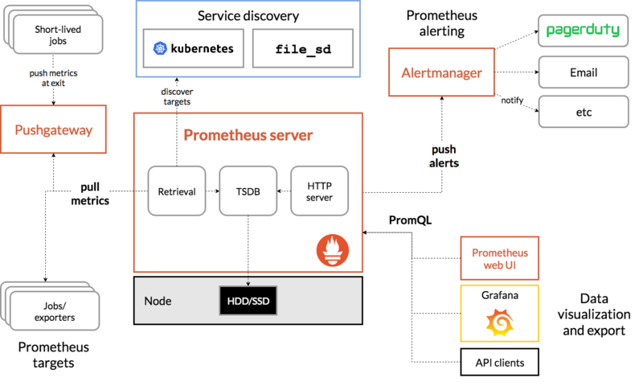
Observability: Prometheus
Rif. https://prometheus.io/docs/introduction/overview/

Slide 12

Observability: Il nostro caso di studio

Slide 13
Riferimenti
Github - slide e risorse: Code: https://github.com/mastrogiovanni/codemotion-demo-2021
Slides: https://github.com/matteodamico/codemotion-observability
https://argoproj.github.io/argo-cd/
https://grafana.com/grafana/
https://prometheus.io/docs/introduction/overview/
https://stagemarketer.wpengine.com/blog/open-source-distributed-tracing-why-you-need-it-how-to-get-started/
https://github.com/mastrogiovanni
https://github.com/matteodamico
Grafana ObservabilityCON 2021: Livestream: Nov. 8–10, 2021 - FREE

